Slide 1


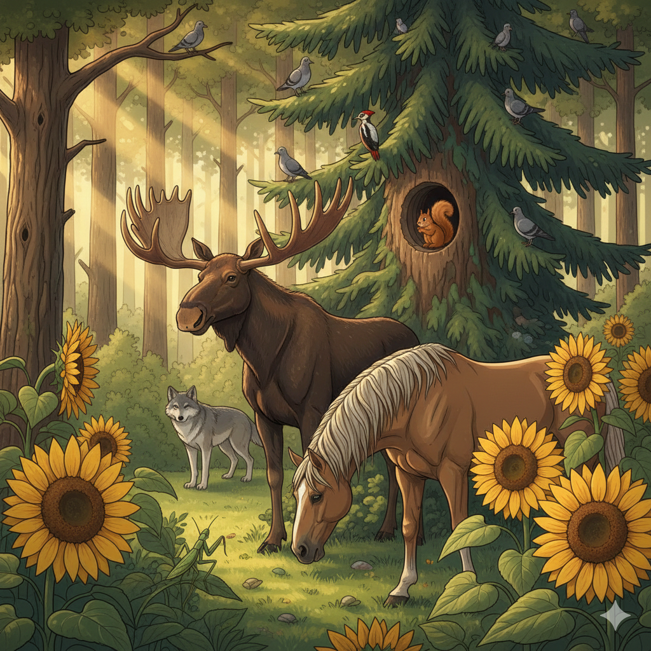


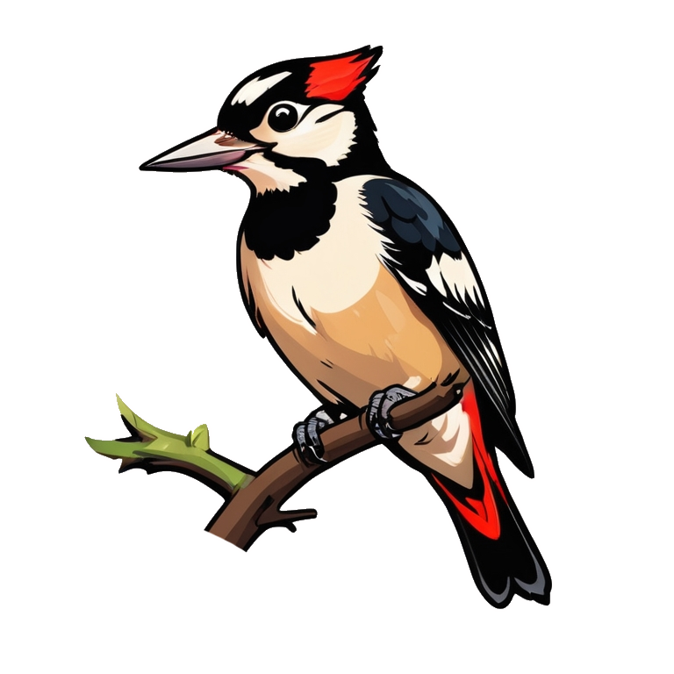

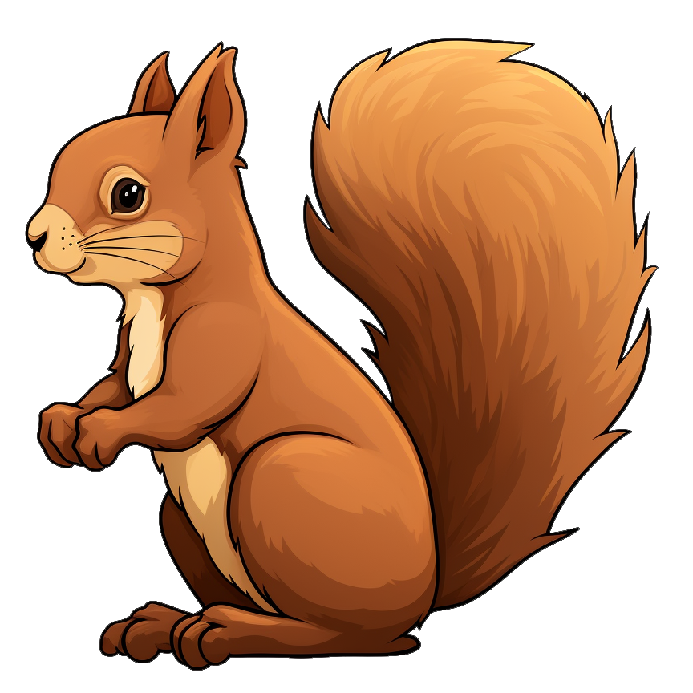
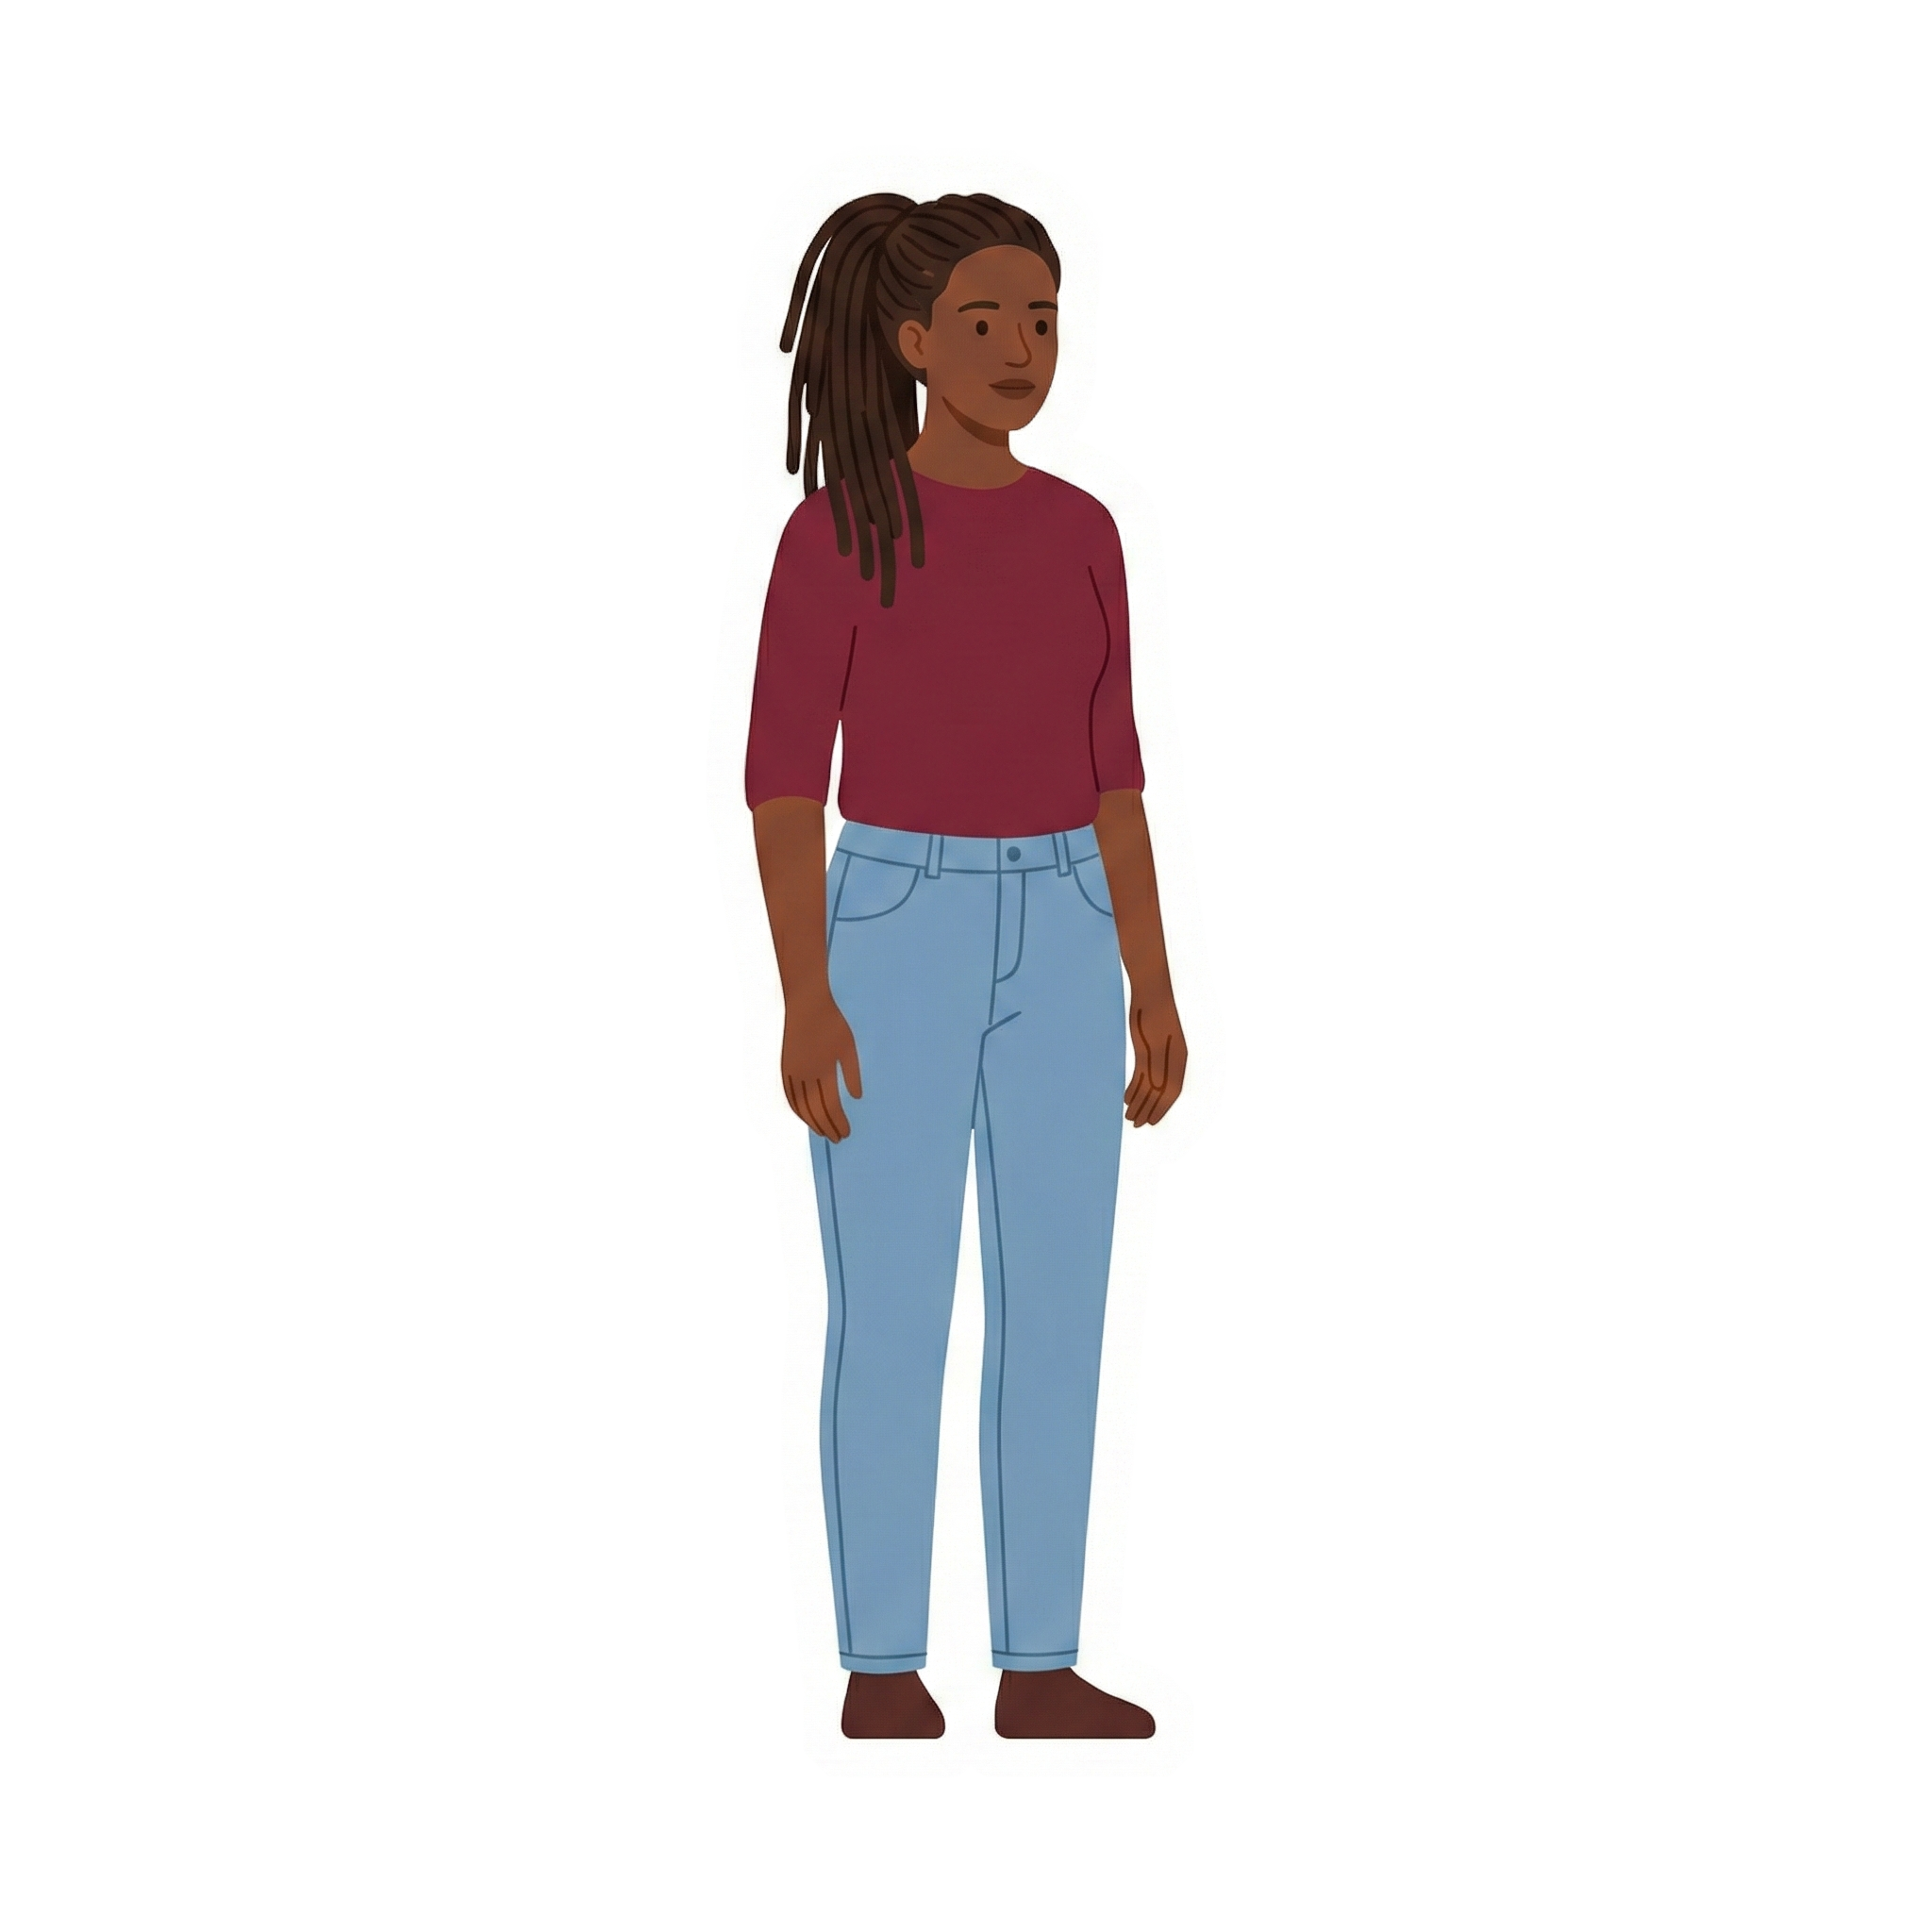


КЛУ Я ТОЧ ЛИН КА НУХ
ЛАН КО ДЯ ДЕ ТЕЛ
КРО ФУТ БІЛ БОЛ КА
На ялинці сидить фламінго.
На ялинці сидять голуби та дятел.
За лосем стоїть слон.
Біля лося стоїть кобила.
На листку сидить богомол.
Лось нюхає лаванду.
Білка сидить на ламі.
Білка залізла в дупло.

